Slide 1

Лабораторная работа №1 Моделирование системы обслуживания клиентов в ресторане
Выполнила студентка группы М3311 Авсюкевич Анастасия

Slide 2
Разработка имитационной модели реального процесса
Задание: Создайте модель, которая демонстрирует процесс обслуживания клиентов,
включая время ожидания, время готовки блюд (разных) и время обслуживания.
Цели моделирования:
Оценка эффективности обслуживания клиентов
Оптимизация рабочего процесса
Прогнозирование нагрузки на систему
Анализ качества обслуживания
Оптимизация ресурсов
Задачи моделирования:
Анализ времени обслуживания
Определение узких мест
Прогнозирование нагрузки на ресторан
Оптимизация числа официантов и поваров
Планирование и повышение удовлетворенности клиентов

Slide 3
Структура модели
Модель будет включать основные элементы: клиентов, персонал, время обработки заказов
Рассмотрим их отдельно:
Клиенты:
заказ блюда
ожидание обслуживания
оплата счета
2. Официанты:
принятие заказа
передача заказа на кухню
обслуживание клиентов
выдача счета
3. Время ожидания
4. Время обслуживания
5. Меню:
список доступных блюд
время приготовления каждого блюда
особенности отдельных блюд/продуктов
6. Кухня (повара):
Важно: разные блюда требуют разного времени на приготовление!
приготовление блюд
передача готовых блюд официанту
7. Менеджер ресторана:
формирование очереди из клиентов.
распределение задачи между официантами и кухней и контролирует в целом этот процесс.

Slide 4

Важное про время
Сразу необходимо учесть несколько факторов, таких как:
Время ожидания в очереди.
Время готовки различных блюд.
Время обслуживания клиента (например, подача заказа).
Возможность параллельного обслуживания клиентов.
Для них будут следующие временные параметры:
Время ожидания столика: 5-15 минут
Время ожидания принятия заказа: 2-5 минут
Время приготовления блюд:
— Закуски: 10-15 минут
— Основные блюда: 20-30 минут
— Десерты: 5-10 минут
Время обслуживания (выдача счета, помощь): 2-5 минут
Время ожидания клиентов - зависит от загруженности ресторана, а время обслуживания - зависит от сложности заказа, количества клиентов за столом и загруженности официантов.

Slide 5
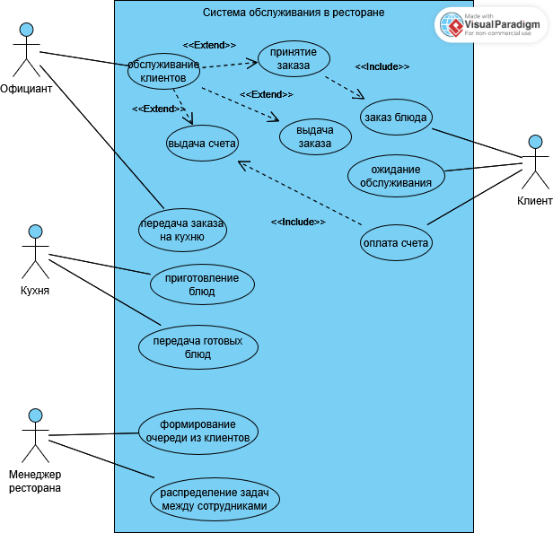
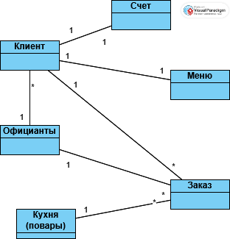
Структура модели наглядно
(повара)

Slide 6
Обоснование структуры модели
Структура модели соответствует поставленным целям и задачам:
1. Моделирование процесса обслуживания как последовательности этапов
Каждый этап модели описан с использованием соответствующих математических распределений, что позволяет точно учитывать влияние каждого этапа на общее время обслуживания.
2. Использование стохастических процессов для моделирования случайности, что позволяет точно отражать реальную неопределенность в процессе обслуживания.
3. Гибкость структуры
Возможность варьировать параметры модели (интенсивность потока клиентов, время обслуживания, количество сотрудников и т.д.), что позволяет проводить сценарные анализы и оптимизацию на основе данных.
4. Симуляция различных сценариев (например, изменение количества клиентов, увеличение времени на приготовление блюд или увеличение числа официантов), что позволяет получить всесторонний анализ ситуации.

Slide 7
Функциональные блоки
Для данной системы функциональные блоки представляют собой этапы обслуживания клиентов:
Приход клиента: событие, при котором клиент ждет своей очереди на “посадку” в ресторане
Прием заказа: процесс, в котором клиент выбирает блюда.
Ожидание готовки: время, которое клиент проводит в ожидании приготовления блюда.
Приготовление пищи: этап, в котором готовится заказ.
Передача заказа официанту: готовое блюдо передается для дальнейшего обслуживания.
Обслуживание клиента: официант подает блюда и завершает процесс обслуживания.
Каждый блок связан с другими через систему передачи ресурсов, что позволяет организовать процесс последовательным и логичным образом.

Slide 8
Описание системы
Сами ресурсы:
меню
заказы
Системные границы:
Входная информация: заказ клиента, данные из меню, количество доступных ресурсов (сотрудников), кол-во обрабатываемых клиентов (например, обслуживаем в один заказ всех гостей столика).
Выходная информация: результат — количество обслуженных клиентов, среднее время ожидания, оценка загрузки ресурсов.
блюда
деньги/счет
Основные компоненты модели:
Процесс «Прием заказа» — клиент делает выбор в меню.
Процесс «Приготовление пищи» — зависит от сложности и типа блюда (здесь учитываются ограничения, например, аллергии и диеты)
Процесс «Обслуживание клиента» — официант принимает и подает заказ, приносит счет.
Ресурсы: повара, официанты, количество столов, время на разные этапы обслуживания.
Потоки: движение клиентов, заказов и блюд между этими компонентами.

Slide 9
Описание 3х основных процессов
Процесс 1: Прием заказа
Входные данные:
заказ клиента (идентификация блюда, количество, учет “особенностей” заказа).
Процесс: клиент выбирает блюда из меню, официант передает информацию на кухню.
Выходные данные: сформированный заказ, с которым кухня начинает работать.
Процесс 2: Приготовление пищи
Входные данные: заказ, время на приготовление блюд.
Процесс: блюда готовятся поварами. Разные блюда могут иметь различное время готовки.
Выходные данные: готовые блюда, переданные официанту.
Процесс 3: Обслуживание клиента (подача блюд)
Входные данные: готовые блюда.
Процесс: официант подает блюда клиенту, обслуживание на уровне подачи еды завершается.
Выходные данные: обслуженный клиент.

Slide 10
Используемые распределения
1. Приход клиента
Входные данные:
пришедший (текущий) клиент, кол-во свободных мест в ресторане, уже имеющаяся очередь из клиентов
Процесс:
Клиент ждет своей очереди на “посадку” в ресторане, очередь выстроена по принципу FIFO.
Выходные данные:
скорректированная очередь, включающая “нового” клиента/ посаженный за столик клиент
Математические законы:
Время ожидания в очереди будет зависеть от загруженности ресторана и кол-ва клиентов в очереди перед текущим.
Для описания времени ожидания на этом этапе можно использовать экспоненциальное распределение. Это процесс, при котором клиенты приходят в ресторан и ожидают своей очереди, к таким процессам обычно применяется Пуассоновский процесс с экспоненциальным распределением интервалов между приходами.

Slide 11
Используемые распределения
2. Прием заказа
Входные данные:
Заказ клиента, который может включать в себя несколько позиций меню.
Количество клиентов в ресторане в данный момент.
Процесс:
Клиент выбирает блюда из меню. Этот процесс может быть разным по длительности в зависимости от количества позиций в меню, а также от решения клиента (например, если он решает долго, какой напиток взять или уточняет что-то у официанта).
Выходные данные:
Сформированный заказ, который передается на кухню для приготовления.
Математические законы:
Время обработки (приема заказа) будет зависеть от количества выбранных позиций и сложности выбора клиента.
Для описания времени ожидания на этом этапе можно использовать нормальное распределение, так как время выбора блюда у большинства клиентов будет в пределах среднего значения, но могут быть отклонения (например, если заказ сложный или клиент долго решает).

Slide 12
Используемые распределения
3. Ожидание готовки
Входные данные:
Сформированный заказ от клиента.
Время, необходимое для приготовления каждого блюда.
Количество других заказов, которые в данный момент обрабатываются на кухне.
Процесс:
Клиент ожидает, пока его заказ будет приготовлен. Это время зависит от количества заказов на кухне, сложности блюд и скорости работы поваров.
Выходные данные:
Клиент, ожидающий, пока его заказ будет готов. Этот процесс может быть неравномерным, в зависимости от того, сколько времени потребуется для приготовления всех заказанных блюд.
Математические законы:
Время ожидания можно моделировать с использованием экспоненциального распределения, если у нас есть интенсивность потока заказов, и для каждого блюда предполагается случайное время готовки.

Slide 13
Используемые распределения
4. Приготовление пищи
Входные данные:
Заказанные блюда, переданные на кухню.
Время приготовления каждого блюда, которое может быть разным в зависимости от сложности блюда.
Процесс:
На этом этапе блюда готовятся. Разные блюда могут иметь разное время готовки, и его можно моделировать с помощью различных распределений, в зависимости от типа блюда.
Выходные данные:
Готовые блюда, переданные официанту для обслуживания клиента.
Математические законы:
Время приготовления блюда можно описать с помощью нормального распределения или экспоненциального распределения в зависимости от типа блюда. Например, для простых блюд (закуски, салаты) время может следовать нормальному распределению, а для сложных (горячие блюда) — экспоненциальному.

Slide 14
Используемые распределения
5. Передача заказа официанту
Входные данные:
Готовые блюда, которые должны быть переданы официанту.
Ожидание клиента (например, блюда не всегда передаются сразу, может быть очередь официантов).
Процесс:
Когда блюдо готово, оно передается официанту для обслуживания клиента.
Выходные данные:
Блюдо передано официанту, и он подает его клиенту.
Математические законы:
Время передачи заказа официанту можно описать с использованием нормального распределения. Обычно время, которое официант тратит на подачу блюда, распределено нормально, так как в большинстве случаев оно относительно стабильно, но может варьироваться в зависимости от загруженности ресторана (количества официантов или загрузки кухни).

Slide 15
Используемые распределения
6. Обслуживание клиента
Входные данные:
Готовое блюдо, переданное официанту.
Количество клиентов за столом.
Процесс:
Официант подает блюдо клиенту, завершает процесс обслуживания, и клиент может приступить к употреблению пищи.
Выходные данные:
Обслуженный клиент (который завершил процесс и теперь готов к расчету).
Математические законы:
Время обслуживания клиента можно описать с использованием нормального распределения. Время, которое официант тратит на обслуживание одного клиента, будет зависеть от сложности заказа и количества человек за столом.

Slide 16
Обоснование выбора распределений
Для моделирования описанных временных процессов выбраны следующие распределения:
Нормальное распределение для времени ожидания (поскольку время ожидания может варьироваться, но в среднем оно будет стабильным).
Экспоненциальное распределение для времени обслуживания (так как оно зависит от интенсивности потока клиентов и имеет "память" о предыдущих событиях).
Опционально где-то вместо нормального распределения можно использовать гамма или равномерное распределение для некоторых процессов (например, время приготовления блюд, если оно не имеет четкой закономерности).
Нормальное распределение подходит для времени обслуживания и передачи ресурсов между участниками процессов, потому что оно отражает типичную ситуацию, когда они происходят в среднем времени, но при этом существует небольшая вероятность значительных отклонений. Это также связано с естественными вариациями в процессе обслуживания.
Экспоненциальное распределение удобно для времени ожидания, готовки, так как оно хорошо отражает случайные интервалы времени, между которыми происходят события и некоторые стохастические моменты (например, большие нагрузки на ресурсы и тд).

Slide 17

Алгоритмический способ описания функции системы
“Процесс обслуживания клиентов”
Клиент заходит в ресторан и ожидает свободного места.
Официант проводит клиента к столу.
Клиент изучает меню и делает заказ.
Официант принимает заказ и передает его на кухню.
Кухня готовит блюда, время приготовления зависит от типа блюда.
Официант получает готовые блюда от кухни и приносит их клиенту.
Во время принятия пищи клиент может заказать дополнительные блюда или напитки.
После завершения еды клиент запрашивает счет.
Официант выдает счет, клиент оплачивает его.

Slide 18
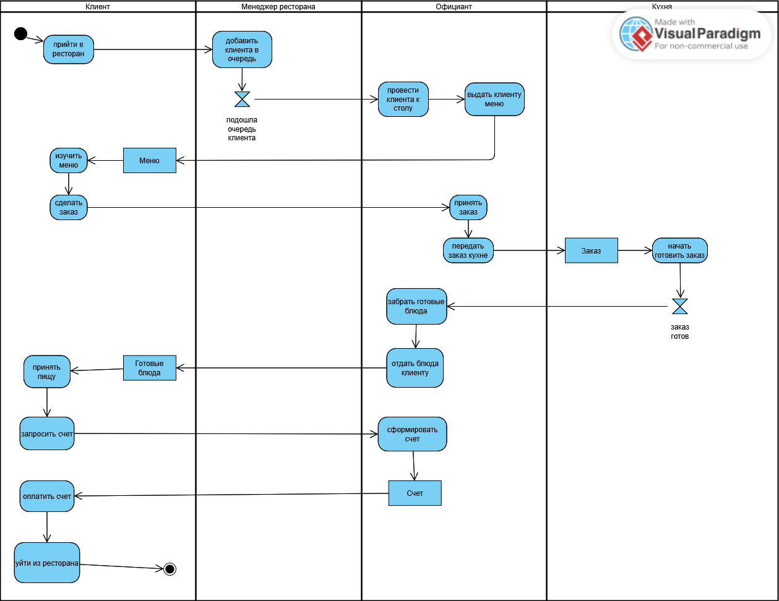

Slide 19
Аспекты, исключенные из модели
Детали кассовых операций и расчетов:
Модель сосредоточена только на аспектах обслуживания клиентов, которые касаются времени ожидания и подачи пищи. Так же игнорируем “разнообразие” способов оплаты клиентом счета (на время не будет влиять, наличными платят или картой)
Технические аспекты кухни и ресторана:
Модель не будет учитывать технические характеристики оборудования (например, время разогрева плит), так как предполагается, что время готовки блюда зависит от рецепта, а не от состояния оборудования.
Детали подготовки к обслуживанию:
Модель не будет включать процессы, связанные с подготовкой к обслуживанию (например, расставление столов, уборка и подготовка помещения), так как они не влияют на время ожидания и приготовления пищи в контексте данного моделирования.
Детали, связанные с клиентами:
Подробности, связанные с поведением клиентов, степенью их удовлетворенности обслуживанием, будут исключены из модели.
Проблемы с обслуживанием:
Модель предполагает, что процесс идет гладко и без сбоев.

Slide 20

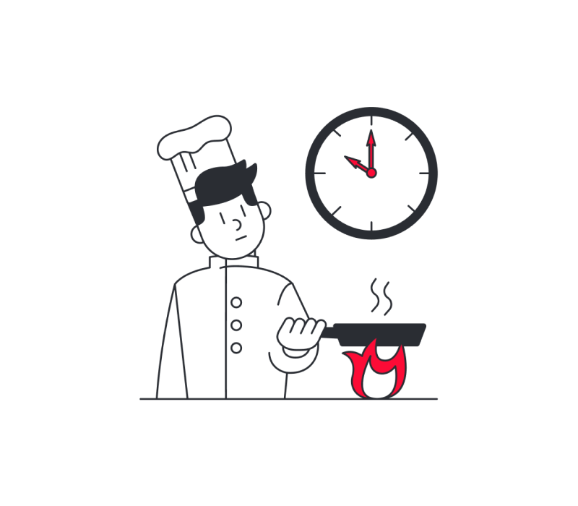
Границы применения модели
Модель будет применима для ресторанов средней загруженности: Предполагается, что ресторан не переполнен и работает в стандартном режиме
Модель ограничена по времени:
Будет моделироваться процесс обслуживания клиентов, начиная с их прихода в ресторан и заканчивая окончанием их обслуживания.
Модель не учитывает внешние факторы:
Погодные условия, изменения на рынке, новые технологии или иные факторы, которые влияют на функционирование ресторана, не влияют на сам процесс обслуживания.

Slide 21
Параметры модели
Входные параметры
Среднее время обслуживания: может быть получено на основе анализа исторических данных/опыта/исследований. Процесс определения среднего времени обслуживания в ресторане может быть построен с использованием математической модели системы обслуживания, которая учитывает все этапы процесса — от прихода клиента до завершения обслуживания. Для этого нужно учесть, что время обслуживания зависит от нескольких факторов, например, времени ожидания, выбора блюда, приготовления пищи и тд.
Интенсивность потока клиентов: количество клиентов, приходящих за единицу времени. Может быть определена на основе анализа имеющегося опыта работы ресторана или исследований.
3. Количество ресурсов: повара, официанты, столы, меню. Может быть получено при анализе структуры и работы ресторана.
4. Среднее время готовки блюда: на основе наблюдений за готовкой разных типов блюд/исследований.
Остальные параметры можно получить, анализируя их примерно тем же способом, что и среднее время обслуживания.

Slide 22
Условия и предположения
- Как было сказано ранее, для построения модели обслуживания клиентов в ресторане учитываются несколько ключевых аспектов, связанных с процессами: время ожидания клиентов, время приготовления пищи, и время обслуживания. Чтобы модель была адекватной, сделаны определённые предположения, которые позволили упростить реальную ситуацию.
Время обслуживания клиентов распределено нормально, так как большинство людей обслуживаются в среднем, но бывают исключения.
Время приготовления пищи зависит от сложности блюда, и оно экспоненциально распределено. Тоже самое касается ожидания готовки/посадки, так как их время зависит от загруженности ресторана и отдельных его ресурсов.
Количество клиентов, приходящих в ресторан, подчиняется Пуассоновскому процессу, что означает, что приход клиентов происходит случайным образом, с фиксированной интенсивностью (среднее количество клиентов в единицу времени).
Обоснование: Пуассоновский процесс предполагает, что между приходами клиентов не существует зависимости, а сами приходы происходят независимо друг от друга. Это часто оправдано в ресторанах с большим потоком клиентов.
- Предположения в целом основаны на стереотипных закономерностях обслуживания в ресторанах и свойствах случайных процессов.

Slide 23
Результаты моделирования
Ожидаемые результаты моделирования
Среднее время ожидания — среднее время, которое клиент проводит в ожидании (всего и на отдельных этапах).
Количество обслуженных клиентов — количество клиентов, которых обслужил ресторан за определенное время.
Загрузка ресурсов — сколько времени повара и официанты были заняты в процессе обслуживания. Как на скорость их работы влияет сильная загруженность ресторана.
Предполагаемые способы анализа результатов:
Сравнение времени ожидания/обслуживания с реальными сроками ожидания/обслуживания клиентов
Оценка эффективности работы персонала (на основе загрузки ресурсов)
Анализ зависимости времени обслуживания от количества клиентов
Оценка качества обслуживания (по кол-ву и, например, удовлетворенности клиентов)

Slide 24

Спасибо за внимание!

